Slide 1
第四章
浙江大学数学建模 实践基地

Slide 2

基于线性代数与 差分方程方法的模型
在第三章中，我们有多处对不连续变化的变量采取了连续化的方法，从而建立了相应的微分方程模型。但是由于以下原因：
第一，有时变量事实上只能取自一个有限的集合；
第二，有时采取连续化方法后建立的模型比较复杂，无法求出问题的解，从而只能求它们的数值解。也就是说，在建模时我们对离散变量作了连续化处理，而在求解时，又对连续变量作了离散化处理，使之重新变为离散变量。所以采取连续化方法的效果有时并不很好，因而是不可取的。
电子计算机的广泛应用为我们处理大量信息提供了实现的可能，这就十分自然地提出了一个问题，对具有离散变量的实际问题直接建立一个离散模型是否更为可取？本章介绍的几个模型就是基于这种想法建立起来的。

Slide 3


§4.1 状态转移问题
所谓状态转移问题讨论的是在一定的条件下，系统由一状态
逐步转移到另一状态是否可能，如果可以转移的话，应如何
具体实现？
例4.1 人、狗、鸡、米过河问题
这是一个人所共知而又十分简单的智力游戏。某人要带狗、鸡、米过河，但小船除需要人划外，最多只能载一物过河，而当人不在场时，狗要咬鸡、鸡要吃米，问此人应如何过河。
在本问题中，可采取如下方法：一物在此岸时相应分量为1，而在彼岸时则取 为0，例如（1,0,1,0）表示人和鸡在此岸，而狗和米则在对岸。

Slide 4
（i）可取状态：根据题意，并非所有状态都是允许的，例如（0,1,1,0）就是一个不可取的状态。本题中可取状态（即系统允许的状态）可以用穷举法列出来，它们是：
人在此岸 人在对岸
(1，1，1，1) (0，0，0，0)
(1，1，1，0) (0，0，0，1)
(1，1，0，1) (0，0，1，0)
(1，0，1，1) (0，1，0，0)
(1，0，1，0) (0，1，0，1)
总共有十个可取状态，对一般情况，应找出状态为可取的充要条件。
（ii）可取运算：状态转移需经状态运算来实现。在实际问题中，摆一次渡即可改变现有状态。为此也引入一个四维向量（转移向量），用它来反映摆渡情况。例如 （1，1，0，0）表示人带狗摆渡过河。根据题意，允许使用的转移向量只能有（1，0，0，0，）、（1，1，0，0）、（1，0，1，0）、（1，0，0，1）四个。

Slide 5
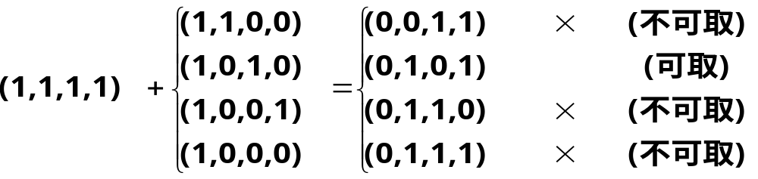
规定一个状态向量与转移向量之间的运算。规定状态向量与
转移向量之和为一新的状态向量，其运算为对应分量相加，
且规定0+0=0，1+0=0+1=1，1+1=0。
在具体转移时，只考虑由可取状态到可取状态的转移。问题化为： 由初始状态（1，1，1，1）出发，经奇数次上述运算转化为（0，0，0，0）的转移过程。
我们可以如下进行分析 ：（第一次渡河）

Slide 6
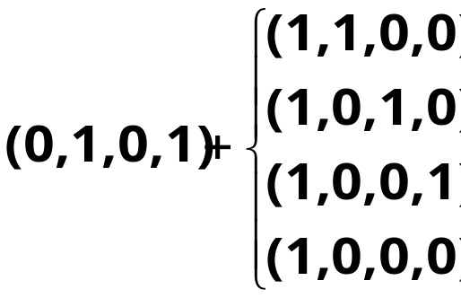
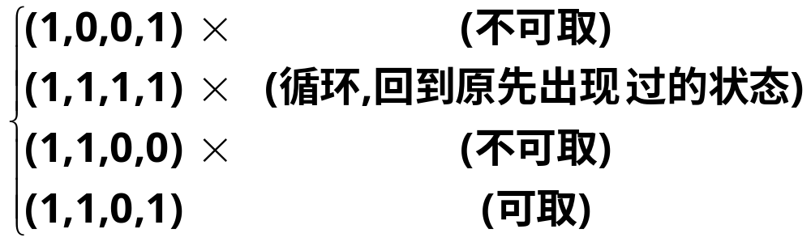
（第二次渡河）
＝
以下可继续进行下去，直至转移目的实现。上述分析实际
上采用的是穷举法，对于规模较大的问题是不宜采用的。

Slide 7
例4.2 夫妻过河问题
这是一个古老的阿拉伯数学问题。有三对夫妻要过河，船最多可载两人，约束条件是根据阿拉伯法律，任一女子不得在其丈夫不场的情况下与其他男子在一起，问此时这三对夫妻能否过河？
故可如下定义： （i）可取状态： 用H和W分别表示此岸的男子和女子数，状态可用矢量 （H，W）表示，其中0≤H、W≤3。可取状态为（0,i），(i,i)，(3,i)，0≤i≤3。(i,i)为可取状态，这是因为总可以适当安排而使他们是 i对夫妻。 （ii）可取运算：过河方式可以是一对夫妻、两个男人或两个女人，当然也可以是一人过河。转移向量可取成 ((－1)^{i}m,(－1)^{i}n)，其中m、n可取0、1、2，但必须满足1≤m+n≤2。当j为奇数时表示过河。 当j为偶数时表示由对岸回来，运算规则同普通向量的加法。
这一问题的状态和运算与前一问题有所不同，根据题意，状态应能反映出两岸的男女人数，过河也同 样要反映出性别

Slide 8
问题归结为由状态 (3,3)经奇数次可取运算，即由可取状态到可取状态的转移，转化 为(0,0)的转移问题。和上题一样，我们既可以用计算机求解，也可以分析求解，此外，本题还可用作图方法来求解。
在H~W平面坐标中，以 “·”表示可取状态， 从A(3,3)经奇数次转移到 达O(0,0)。奇数次转移时向左或下移 动1-2格而落在一个可取状态上，偶数次转移时向右或上移 动1-2格而落在一个可取状态上。为了区分起见 ,用红箭线表示奇数次转移，用蓝箭线表示第偶数 次转移,下图给出了一种可实现的方案 , 故
这三对夫妻是可以过河的 。假如按这样的方案过 河,共需经过十一次摆渡。 不难看出 ,在上述规则下,4对夫妻就无法过河了,读者可以自行证明之.类似可以讨论船每次可载三人的情况,其结果 是5对夫妻是可以过河的,而六对以上时就 无法过河了。
W
A(3,3)
O(0,0)
H

Slide 9
§4.2 密码的设计，解码与破译
密码的设计和使用至少可从追溯到四千多年前的埃及 ,巴比伦、罗马和希腊，历史极为久远 。古代隐藏信息的方法 主要有两大类： 其一为隐藏信息载体，采用隐写术 等； 其二为变换信息载体，使之无法为一般人所理解 。
在密码学中，信息代码被称为 密码，加密前的信息被称为 明文，经加密后不为常人所理解的用密码表示的信息被称为 密文(ciphertext)，将明文转变成密文的过程被称为加密(enciphering)，其逆过程则被称为解密(deciphering)，而用以加密、解密的方法或算法则被称为 密码体制(crytosystem)。

Slide 10
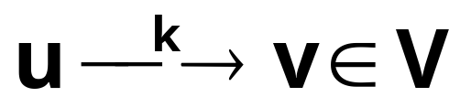

记全体明文组成的集合 为U，全体密文组成的集合 为V，称U为明文空间，V为密文空间。加密常利用某一被称为密钥的东西来实现，它通常取自于一个被称为密钥空间的含有若干参数的集合K。按数学的观点来看，加密与解密均可被看成是一种变换：取一k∈K， u∈U，令 ，v为明文u在密钥K下的密文，而解码则要用 到K的逆变换K⁻¹，。由此可见，密码体系虽然可以千姿百态，但其关键还在 于密钥的选取。
随着计算机与网络技术的迅猛发展，大量各具特色的密码体系不断涌现。离散数学、数论、计算复杂性、混沌、……，许多相当高深的数学知识都被用上，逐步形成了（并仍在迅速发展的）具有广泛应用面的 现代密码学 。

Slide 11


早期密码
替代密码
移位密码
代数密码

Slide 12

1.代替法密码
代替法密码采用另一个字母表中的字母来代替明文中的字母，明文字母与密文字母保持一一对应关系，但采用的符号改变了。加密时，把明文换成密文，即将明文中的字母用密文字母表中对应位置上的字母取代。解密时，则把密文换成明文，即把密文中的字母用明文字母表中对应位置上的字母代回，解密过程是加密过程的逆过程。在代替法加密过程中，密文字母表即代替法密钥，密钥可以是标准字母表，也可以是任意建立的。
明文字母表 ABCDEFGHIJKLMNOPQRSTUVWXYZ
密文字母表 KLMNOPQRSTUVWXYZABCDEFGHIJ
密钥常用一密钥单词或密钥短语生成混淆字母表。密钥单词 或密钥短语可以存放在识别码、通行字或密钥的秘密表格中。

Slide 13
混合一个字母表，常见的有两种方法，这两种方法都采用了一个密钥单词或一个密钥短语。
方法1：
a)选择一个密钥单词或密钥短语，例如：construct
b)去掉其中重复的字母，得：constru
c)在修改后的密钥后面接上从标准字母表中去掉密钥中已有的字母后剩下的字母，得：
明文字母表 ABCDEFGHIJKLMNOPQRSTUVWXYZ
密文字母表 CONSTRUABDEFGHIJKLMPQVWXYZ
在设计密钥时，也可在明文字母表中选择一个特定字母，然后从该特定字母开始写密钥单词将密钥单词隐藏于其中。例如，对于上例，选取特定字 母 k，则可得：
明文字母表 ABCDEFGHIJKLMNOPQRSTUVWXYZ
密文字母表 KLMPQVWXYZCONSTRUABDEFGHIJ

Slide 14
方法2：
a)选择一个密钥单词或密钥短语，例如： construct
b)去掉其中重复的字母，得：constru
c)这些字母构成矩阵的第一行，矩阵的后续各行由标准字母表中去掉密钥单词的字母后剩下的字母构成
d)将所得矩阵中的字母按列的顺序排出
得： cugmyoahpznbiqsdjvrtekwrflx
按照此方法产生的字母表称为 混淆字母表。
为增加保密性，在使用代替法时还可利用一些其他技巧，如单字母表对多字母表、单字母对多字母、多重代替等。
还可以使用混淆数。混淆数由以下方法产生：
a)选一密钥单词或密钥短语，例如：construct
b)按照这些字母在标准字母表中出现的相对顺序给它们编号，对序列中重复的字母则自左向右编号，得 ：construct
143675928
c)自左向右选出这些数 字,得到一个混淆数字 组:143675928，混淆字母表由从小到大的顺序取矩阵中相应列得出。

Slide 15
2.移位密码体制
移位密码采用移位法进行加密，明文中的字母重新排列，本身不变，只是位置改变了。
另一种移位 法采用将字母表中的字母平移若干位的方法来构造密文字母表，传说这类方法是由古罗马皇帝凯撒最早使用的，故这种密文字母表被称为凯撒字母表。例如，如用将字母表向右平移3位的方法来构造密文字母表，可 得：
早在4000多年前，古希腊人就用一种名 叫“天书”的器械来加密消息。该密码器械是用一条窄长的草纸缠绕在一个直径确定的圆筒上，明文逐行横写在纸带上，当取下纸带时，字母的次序就被打乱了，消息得以隐蔽。收方阅读消息时，要将纸带重新绕在直径与原来相同的圆筒上，才能看到正确的消息。在这里圆筒的直径起到了密钥的作用。
明文字母表： ABCDEFGHIJKLMNOPQRSTUVWXYZ
密文字母表： DEFGHIJKLMNOPQRTSUVWXYZABC
因此 “THANK YOU”
“WKDQN BRX”
以上两种移位较易被人破译，为打破字母表中原有的顺序还可采用所谓路线加密法，即把明文字母表按某种既定的顺序安排在一个矩阵中，然后用另一种顺序选出矩阵中的字母来产生密文表。

Slide 16
例如，对明文：THE HISTORY OF ZJU IS MORE THAN ONE HUNDRED YEARS.以7列矩阵表示如下：
THEHIST
ORYOFZJ
UISMORE
THANONE
HUNDRED
YEARS
再按事先约定的方式选出密文。例如，如按列选出，得到密文：touthyhrihueeysanahomndrifoorsszrnetjeed
当明文超过规定矩阵的大小时，可以另加一矩阵。当需要加密的字母数小于矩阵大小时，可以在矩阵中留空位或以无用的字母来填满矩阵。
使用不同的顺序进行编写和选择，可以得到各种不同的路线加密体制。对于同一明文消息矩阵，采用不同的抄写方式，得到的密文也是不同的。

Slide 17
移位法也可和代替法结合使用，并使用约定的单词或短语作密钥，以进一步加强保密性，这就 是钥控列序加密 法。
例如，用密钥单词 construct对明文MATHEMATICAL MODELING IS USEFUL加密：
CONSTRUCT
1 4 3 675 9 28
MATHEMATI
CALMODELI
NGISUSEFU
L
按混淆数的顺序选出各列，得到密文：
MCNLTLFTLIAAGMDSHMSEOSIIUAEE
移位法的使用可重复多次，只进行一次移位加密的称为一 次移位法，经多次移位的则称 为多次移位法

Slide 18
代替法与移位法密码 的破译
对窃听到的密文进行分析时 ，穷举法和统计法是最基本的破译方法 。
穷举分析法 就是对所有可能的密钥或明文进行逐一试探，直至试探到“正确”的为止。此 方法需要事先知道密码体制或加密算法（但不知道密钥或加密具体办法）。破译时需将猜测到的明文和选定的密钥输入给算法，产生密文，再将该密文与窃听来的密文比较。如果相同，则认为该密钥就是所要求的，否则继续试探，直至破译。以英文字母为例，当已知对方在采用代替法加密时，如果使用穷举字母表来破译，那么对于最简单的一种使用单字母表－单字母－单元代替法加密的密码，字母表的可能情况 有26！种，可见，单纯地使用穷举法，在实际应用中几乎是行不通的，只能与其它方法结合使用。

Slide 19
统计法是根据统计资料进行猜测的。在一段足够长且非特别专门化的文章中，字母的使用频率是比较稳定的。在某些技术性或专门化文章中的字母使用频率可能有微小变化。
在上述两种加密方法中字母表中的字母是一一对应的，因此，在截获的密文中各字母出现的概率提供了重要的密钥信息。根据权威资料报道，可以 将26个英文字母按其出现的频率大小较合理地分为五组：
t,a,o,i,n,s,h,r;
e;
d,l;
c,u,m,w,f,g,y,p,b;
v,k,j,x,q,z;
不仅单个字母以相当稳定的频率出现，相邻字母对和三字母对同样如此。

Slide 20
按频率大小 将双字母排列如下：
th,he,in,er,an,re,ed,on,es,st,en,at,to,nt,ha,nd,ou,ea,ng,as,or,ti,is,er,it,ar,te,se,hi,of
使用最多的三字母按频率大小排列如下：
The,ing,and,her,ere,ent,tha,nth,was,eth,for,dth
统计的章节越长，统计结果就越可靠。对于只有几个单词的密文，统计是无意义的。
下面介绍一下统计观察的三个结果：
a)单词the在这些统计中有重要的作用；
b)以e，s，d，t为结尾的英语单词超过了一半；
c)以t，a，s，w为起始字母的英语单词约为一半。
对于a) ，如果 将the从明文中删除，那 么t的频率将要降到第二组中其他字母之后， 而h将降到第三组中，并 且th和he就不再是最众多的字母了。
以上对英语统计的讨论是在仅涉 及26个字母的假设条件下进行的。实际上消息的构成还包括间隔、标点、数字等字符。总之，破译密码并不是件很容易的事。

Slide 21
2.希尔密码
代替密码与移位密码的一个致命弱点 是明文字符和密文字符有相同的使用频率,破译者可从统计出来的字符频率中找到规律，进而找出破译的突破口。要克服这一缺陷，提高保密程度就必须改变字符间的一一对应。
1929年，希尔利用线性代数中的矩阵运算，打破了字符间的对应关系，设计了一种被称为希尔密码的代数密码。为了便于计算，希尔首先将字符变换成数，例如，对英文字母，我们可以作如下变换：
ABC DE FG H I J K L M N O P Q R S T U V W X Y Z
1 2 3 4 5 6 7 8 9 10 11 12 13 14 15 16 17 18 19 20 21 22 23 24 25 0
将密文分成 n个一组，用对应的数字代替，就变成了一个 个n维向量。如果取定一 个n阶的非奇异矩 阵A（此矩阵为主要密钥）， 用A去乘每一向量，即可起到加密的效果，解密也不麻烦，将密文也分 成n个一组，同样变换 成n维向量，只需用去乘这些向量，即可将他们变回原先的明文。

Slide 22
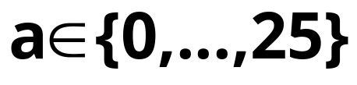
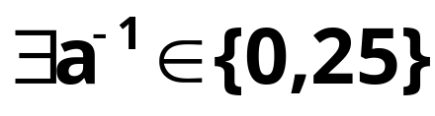
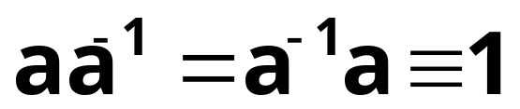
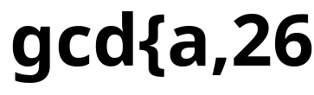



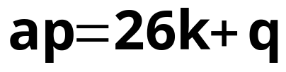
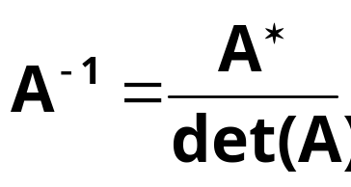
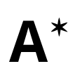
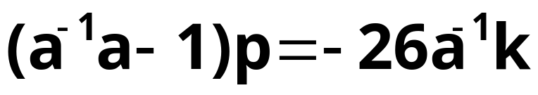

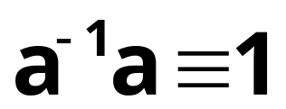
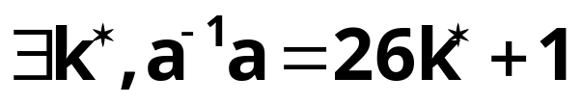
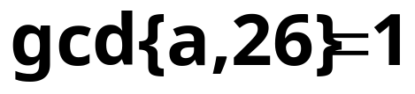
定理1 ,若 使得
(mod26)，则必有 =1，其
中 为 与26的最大公因子。
在具体实施时 ，我们很快会发现一些困难： (1) 为了使数字与字符间可以互换，必须使用取自0—25之间的整数 (2)由线性代数知识， ，其中
为A的伴随矩阵。由于使用了除法，在 求A的逆矩阵时可能会出现分数。不解决这些困难，上述想法仍然无法实现。解决的办法是引进同余运算，并用乘法来代替除法，（如同线性代数中用逆矩阵代替矩阵除法一样）。
证 任取
，令
，于是
，故
，由
的任意性可知必有
(mod26) 即
上式说明必有
，不然它将整 除1，而这是不可能的。

Slide 23
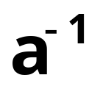

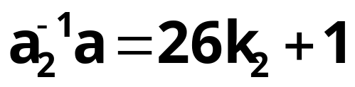
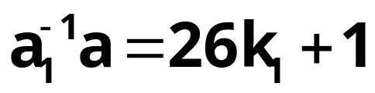
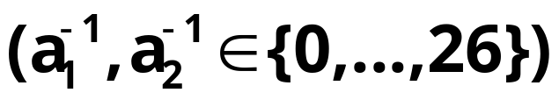
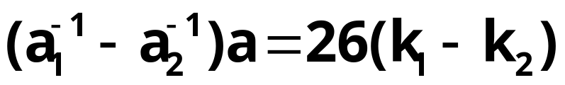
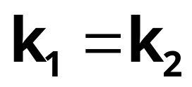
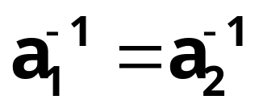



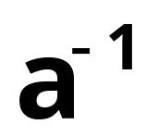
此外，我们还不难证明这样的
还是由
唯一确定的。事实上设有
和
则
故必有
（也因为
），即
由定理1，0—26中除13以外的奇数均可取作这里的
，下表为经计算求得的逆元素
1 3 5 7 9 11 15 17 19 21 23 25
1 9 21 15 3 19 7 23 11 5 17 25

Slide 24

例1 取a = 3用希尔密码体系加密语句THANK YOU
步1 将THANK YOU转换成 （20，8，1，14，11，25，15，21）
步2 每一分量乘以 3并关于26取余得 （8，24，3，16，7，23，19，11）
密文为HXCPG WSK
现在我们已不难将方法推 广到n为一般整数的情况了,只需在乘法运算中结合应用取余，求逆矩阵时用逆元素相乘来代替除法即可。

Slide 25


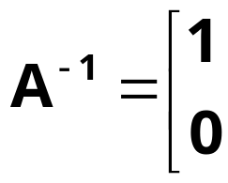

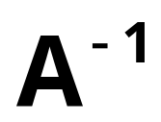
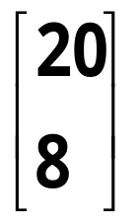
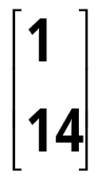
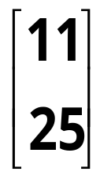
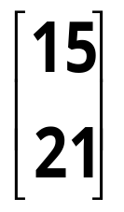
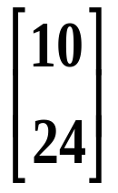
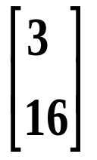
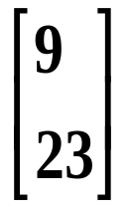
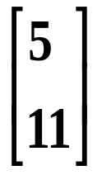
例2 取A = 则 (具体求法见
后),用A加密THANK YOU,再用 对密文解密
解:(希尔密码加 密)用相应数字代替字符，划分为两个元素一
组并表示为向量：
用矩阵A左乘各向量加密（关 于26取余）得
得到密文 JXCPI WEK

Slide 26
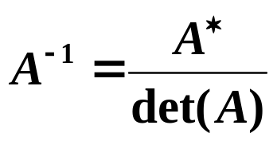
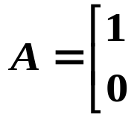

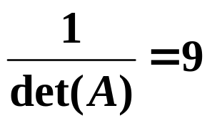
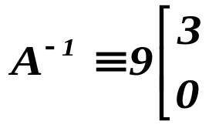
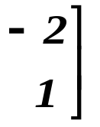

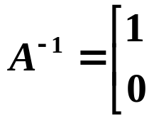

（希尔密码解密）
用A⁻¹左乘求得的向量，即可还原为原来的向量。 (自行验证)
希尔密码是以矩阵 法为基础的，明文与密文的对 应由n阶矩阵A确定。矩阵A的阶数是事先约定的，与明文分组时每组字母的字母数量相同，如果明文所含字数 与n不匹配，则最后几个分量可任意补足。
A⁻¹的求法
方法1 利用公式 ，例如，若取 ，
则 , , (mod26) ，即
方法2 利用高斯消去法。将矩 阵(A, E)中的矩阵A消为E，则原先的E即被消成了A⁻¹，

Slide 27










如
Key1 矩阵A的阶数n，即
明文是按几个字母来
划分的。
Key2 变换矩阵A，只有知
道了A才可能推算出Key3 明文和密文由字母表
转换成 n维向量所对
应的非负整数表（上
面，为方便起见，我
们采用了字母的自然
顺序）。
(用9乘第二行并取同 余)
，
，
第一行减去第二行 的2倍并取同余，得
，
左端矩阵已化为单位阵，故右端矩阵即为 A⁻¹
希尔密码系统的解密依赖于以下几把钥匙 （key）：

Slide 28
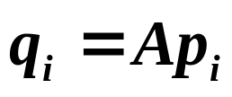
（希尔密码的破译）
希尔密码体系为破译者设置了多道关口，加大了破译难度。破译和解密是两个不同的概念，虽然两者同样是希望对密文加以处理而得到明文的内容，但是他们有一个最大的不 同——破译密码时，解密必需用到的钥匙未能取得，破译密码的一方需要依 据密文的长度，文字的本身特征，以及行文习惯 等等各方面的信息进行破译。破译密码虽然需要技术，但更加重要的是“猜测”的艺术。“猜测”的成功与否直接决定着破译的结果。
破译希尔密码的关键是猜测文字被转换成成几维向量所、对应的字母表是怎样的，更为重要的是要设法获取加密矩 阵A。
由线性代数的知识可以知道，矩阵完全由一组基的变换决定，对 于n阶矩阵A，只要猜出密文 中n个线性无关的向量
(i=1, 2, …, n)
对应的明文 (i=1, 2, …, n)是什么 ，即可确定A，并将密码破译。

Slide 29
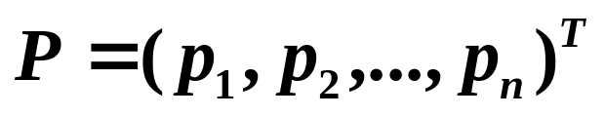
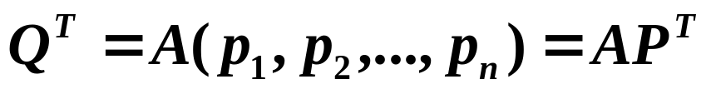
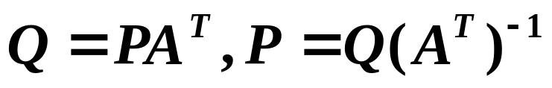
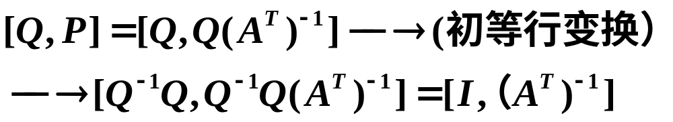

在实际计算中，可以利用以下方法：
令
则
，
取矩阵[Q | P],经过一系列初等行变换，将由密文决定 的n维矩阵Q化为n阶单位阵 I的时候，由明文决定的矩 阵P自动化为 (A⁻¹)^{T}，即 ：

Slide 30
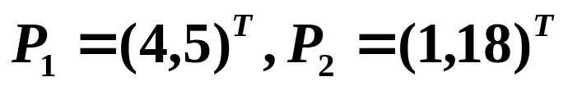
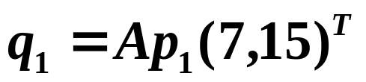
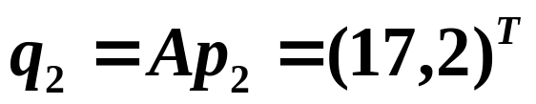
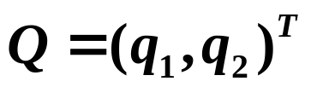
例5 有密文如下:goqbxcbuglosnfal;根据英文的行文习惯以及获取密码的途径和背景，猜测是两个字母为一组的希尔密码，前四个明文字母 是dear，试破译这段秘文。
解： 前两组明文字 母de和ar 对应的二维向量是：
按同一对应整数表，密文中对应这两组的二维向量是：
，
，
由此可得
，对应上例则有

Slide 31
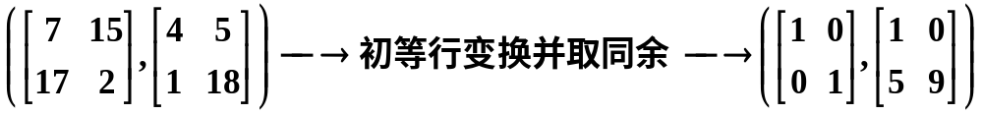
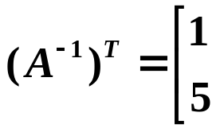



希尔密码体制中有两个要素非常重要： 第一是字母 与n维向量进行转换所依据的非负整数表，本节中所举的是最自然的情况；当然如果依据其它的整数表也是完全可以进行的，其情况将会更复杂一些，破译的难度就会增大。 第二个要素是加密矩阵，如何定义、求解这个矩阵对于密码的加密和破译更加关键。唯一的要求是加密时应选择行列式值与 26无公因子的矩阵。
,
利用这一逆矩阵，可对截获密文进行解密，破译出的电文是Dear Mac God forbid.
这只是对最简单情况进行的举例，如果加密矩阵的阶数大于2，需要的密文应该有较长长度，所需的计算量也是很大的。破译的关键是猜 中n及n个独立的n维向量，其后求解加密矩阵的计算量仅为 O(n² )。

Slide 32
RSA公开密钥体制
传统的密码通讯只能在事先约定的双方间进行，双方必须掌握相同的密钥，而密钥的传送必须使用另外 的“安全信道”。这样如果要使 n个用户都能够秘密的交换信息，则每个用户将需要用个密钥，这种巨大的密钥量给密钥的分配与管理带来了极大的困难；此外在有些情况下，事先约定密钥还是不可能的。
虽然只要能解密的密文，从理论上讲
都是可破译的，但如果破译所需要
的工作量过大，要求花费的时间过
长，以致超过了保密期限，则该密
码系统应当被认为是安全可靠的。
公开密钥体制的提出就是为了从根本上解决上述问题 。其基本思想是：把密钥划分为公开密钥和秘密密钥两部分 ,两者互为逆变换，但几乎不可能从公开密钥推出秘密密钥 .每个使用者均有自己的公开及秘密密钥。

Slide 33
定义1 设n为一正整数，将小 于n且与n互素的正整数个数记为Φ (n)，称之为欧拉（Euler L.）Φ函数。
不难证明：若 p，q为两个相异素数，n=p×q，则
φ(n) =(p-1)(q-1)
令p,q为随机选取的两个大素数（大约为十进 制100位或更大）, n=pq, n是公开的， 而p,q则是保密的。仅知道欧拉函数φ(n) =(p-1)(q-1)，但如果不知道因式分解就不能用这个公式计算。随机选取一个 数e，e为小于φ(n)且与它互素的正整数。利用辗转相除法，可以找到整 数d和r，使
ed+rφ(n) =1
即 ed ≡ 1 (mod φ(n))
数n,e和d分别称为模、加密密钥和解密密钥。 数n和e组成公开密钥的加密密钥，而其余的 项p,q, φ(n)和 d 组成了秘密陷门。很显然，陷门信息包含了四个相关的项。

Slide 34


若知道φ(n),则由 pq=n
p+q=n-φ(n)+1
可知p,q是二次方 程x²+(φ(n)-n-1)x+n=0的根，可以算 出p和q，从而将n因式分解。所 以RSA体制的安全性与因式分解密切相关，若能知 道n的因子分解，该密码就能被破
译。因此，要选用足够大 的n，使得在当今的条件下要分解它足够困难。
为加密消息 m，首先将它分为小 于n（对二进制数据，选取小于n的2的最大次方幂）的数据块，也就是说，如 果p和q都为十进制100位的素数，则 n 刚好在200位以内，因此每个消息块的长度也应在两百位以内。加密消息c由类似划分的同样长度的消息块组成。加密公式为
(mod n)

Slide 35





要解密消息，取每一个加密 块c(I)并计算
(mod n)
由公式ed ≡ 1 (mod φ(n)) 我们有ed = 1 - rφ(n),因此
≡ ≡ ≡ (mod n)
其中r为某一整数。这里利用 了欧拉定理: φ(n)≡ 1(mod n)根据以上公式从密文恢复出了明文。
那么RSA公开密钥体
制是怎样使用的 呢？请
看下例！

Slide 36
设使用者取 定 p=47，q=59, 则 N=pq=2773,φ(n)=(p-1)(q-1)=2668.
取素数e=17，显然它与φ(n)互素，加密者知 道p、q的值，易得出d=157。将(e,n)=(17,2773)作为公开密钥发布；严守机密的秘密密钥是(157,2773).现在有人要向此使用者传送一段（英文）明文信息，例如：
I love zhejiang university
将这段文字转换为数字，不计大小写，每两个词之间为一个空格符号，空格符对应数 字00，每个英文字母对应表征其在字母表中位置的两位数字，例如：A对应01，B对应02，…，Z对应26，等等。再从头向后，将每四位数字划归一组，不足时补充空格。如此得到以下十三组数字：
0900 1215 2205 0026 0805 1009 0114
0700 2114 0922 0518 1909 2025
每一组数字视为一个数，用公开密 钥(17,2773)对其加以变换。

Slide 37

以第一个数为例，由于n=2773,比这里任何可能出现的四位数字均大，故只需计算每一数字在 模2773下的17次幂。我们有
·900 ≡ 1510 (mod 2773).
在以上整个过程中，为减少计算量应随时注意取模。这样900对应的密码是1510。以这一方法得到的密文电码是：
1510 0417 1524 1445 0542 2692 1684
0761 1644 2488 1787 1877 1672
解密过程与此类似，只不过使用密 钥(157,2773)，直接计算很烦琐，但用计算机处理这一问题却非常简单。
本例中将四位数字划分为一组，是为了使每组的数字不超过n=2773. 当使用一个很大 的n时，每次完全可以处理一个位数更多的数码组。只要相应的整数小于n即可。

Slide 38
§4.3 马氏链模型
随着人类的进化，为了揭示生命的奥秘，人们越来越注重遗传学的研究，特别是遗传特征的逐代传播，已引起人们广泛的注意。无论是人，还是动、植物都会将本身的特征遗传给下一代，这主要是因为后代继承了双亲的基因，形成自己的基因对，由基因又确定了后代所表现的特征。本节将利用数学的 马氏链方法来建立相应的遗传模型等，并讨论几个简单而又有趣的实例。
马氏链（马尔柯夫链）研究的是一类重要的随机过程，研究对象的状 态s(t)是不确定的，它可能 取K种 状态si(i=1,…,k)之一，有时甚至可取无穷多种状态。在建模时，时间变量也被离散化，我们希望通过建立两个相邻时刻研究对象取各种状态的概率之间的联系来研究其变化规律，故马氏链研究的也是一类状态转移问题。

Slide 39

例4.6 设某商店经营情况可能有三种状态：好（S₁：利润丰厚）、一般（S₂）和不好（S₃：亏损）。根据统计资料，上月状态为S_{i}，下月状态为S_{j}的概率为p_{ij}（i=1,2,3; j=1,2,3），0≤p_{ij}≤1
例4.6中的关系既可用一转移矩阵表示

Slide 40
例4.7 研究某一草原生态系统中物质磷的循环，考虑土壤中含磷、牧草含磷、牛羊体内含磷和流失于系统之外四种状态，分别 以S1，S2，S3和S4表示这四种状态。以年为时间参数，一年内如果土壤中的磷以0.4的概率被牧草生长吸收，水土流失于系统外的概率为 0.2；牧草中的含磷以 0.6的概率被牛羊吃掉而转换到牛羊体内，0.1的概率随牧草枯死腐败归还土壤；牛羊体中的磷 以0.7的概率因粪便排泄而还归土壤，又以自 身0.1的比率因屠宰后投放市场而转移到系统外。我们可以建立一个马尔柯夫链来研究此生态系统问题，其转移概率列表于下：
状态转移概率
i+1时段状态
S₁
S₂
S₃
S₄
i时段状态
S₁土壤含磷
0.4
0.4
0
0.2
S₂牧草含磷
0.1
0.3
0.6
0
S₃羊体含磷
0.7
0
0.2
0.1
S₄流失系统外
0
0
0
1

Slide 41



相应的转移矩阵 为：
且S^{j+1}=S^{j}M
马氏链模型的性质完全由其转移矩
阵决定，故研究马氏链的数学工
具是线性代数中有关矩阵的理论。
首先，任一转移矩阵的行向量均为概率向量，即有 （1） （I , j=1,…,n）
（2） （i=1,…,n）
这样的矩阵被称为 随机矩阵。

Slide 42
常染色体遗传模型
在常染色体遗传中，后代从每个亲体的基因对中各继承一个基因，形成自己的基因时，基因对也称为基因型。如果我们所考虑的遗传特征是由两个基 因A和a控制的，（A、a为表示两类基因的符号）那么就有三种基因对，记为AA，Aa，aa。
父体——母体的基因型
AA－AA
AA－Aa
AA－aa
Aa－Aa
Aa－aa
aa－aa
后代基因型
AA
1
0
0
0
下面给出双亲体基因型的所有可能的结合，以及其后代形成每种基因型的概率，如 表所示。
Aa
0
1
0
aa
0
0
0
1
双亲随机结合的较一般模型相对比较复杂，这些我们仅研究一个较简单的特例 。

Slide 43


例4.8 农场的植物园中某种植物的基因型 为AA,Aa和aa。农场计划采用 AA型的植物与每种基因型植物相结合的方案培育植物后代。那么经过若干年后，这种植物的任一代的三种基因型分布情况如何？
例4.8 农场的植物园中某种植物的基因型 为AA,Aa和aa。农场计划采用 AA型的植物与每种基因型植物相结合的方案培育植物后代。那么经过若干年后， 这种植物的任一代的三种基因型分布情况如何？
（a）假设：令n=0,1,2,…。
（i）设a_{n},b_{n}和c_{n}分别表示第n代植物中，基因型 为AA,Aa和aa的植物占植物总数的百分比 。令x ^{(n)}为第n代植物的基因型分布：
当n=0时
表示植物基因型的初始分布（即培育开始时的分布）

Slide 44




显然有
（ii）第n代的分布与 第n－1代的分布之间的关系是通过表5.2确定的。
（b）建模
根据假设(ii)，先考虑第n代中的AA型。由于第n－1代的AA型与AA型结合。后代全部是AA型；第n－1代的Aa型与AA型结合，后代是AA型的可能性为 1/2，而 第n－1代的aa型与AA型结合，后代不可能 是AA型。因此当n=1,2…时
即
(4.2)
类似可推出
c_{n}=0
(4.4)
(4.3)

Slide 45




将（4.2）、（4.3）、（4.4）式相加，得
根据假设(I)，可递推得出：
对于(4.2)式.(4.3)式和(4.4)式，我们采用矩阵形式简记为
(4.5)
其中
（注：这里M为转移矩阵的位置）

Slide 46




由（4.5）式递推，得
(4.6)
（4.6）式给出第n代基因型的分布与初始分布的关系。
为了计算出M^{n}，我们将M对角化，即求出可逆矩 阵P和对角库D，使
M=PDP-1
因而有
M^{n}=PD^{n}P⁻¹, n=1,2,…
其中
这里 ， ， 是矩 阵M的三个特征值。对于 (4.5)式中的M，易求得它的特征值和特征向量：
=1， =1/2， =0

Slide 47




因此
所以
通过计算，P⁻¹=P，因此有

Slide 48


即

Slide 49






所以有
父体——母体的基因型
AA－AA
Aa－Aa
aa－aa
当
后
代
基
因
型
AA
1
1/4
0
时，
，所以从（4.7）式得到
Aa
0
1/2
0
aa
0
1/4
1
即在极限的情况下，培育的植物都 是AA型。
若在上述问题中，不选用基 因AA型的植物与每一植物结合，而是将具有相同基因型植物相结合，那么后代具有三种基因型的概率如 表所示。

Slide 50







并且
，其中
M的特征值为
通过计算，可以解出与 、 相对应的两个线性无关的特征向量e₁和e₂，及与相对应的特征内 量e₃：
因此

Slide 51






解得：
因此，如果用基因
型相同的植物培育
后代，在极限情况
下，后代仅具有基
因AA和aa。
当
时，
，所以

Slide 52
例4.9 常染体隐性疾病模型
现在世界上已经发现的遗传病有将 近4000种。在一般情况下，遗传疾病和特殊的种族、部落及群体 有关。例如，遗传病库利氏贫血症的患者以居住在 地中海沿岸为多，镰状网性贫血症一般流行在黑人中，家族黑蒙性白痴症则流行在东欧犹太人中间。 患者经常未到成年就痛苦地死去，而他们的父母则 是疾病的病源。假若我们能识别这些疾病的隐性患 者，并且规定两个隐性患者不能结合（因为两个隐 性病患者结合，他们的后代就可能成为显性患者），那么未来的儿童，虽然有可能是隐性患者，但绝不 会出现显性特征，不会受到疾病的折磨。

Slide 53

（a）假设
（i）常染色体遗传的正常基因记 为A，不
正常基因记 为a，并以 AA，Aa，aa
分别表示正常人，隐性患者，显性患
者的基因型
（ii）设a_{n},b_{n}分别表示第n代中基因型为
AA，Aa的人占总人数的百分比，
记 ，n=1,2,…（这里
不考 虑aa型是因
为这些人不可能成年并结婚）
（iii）为使每个儿童至少有一个正常的父
亲或母亲，因此隐性患者必须与正常
人结合，其后代的基因型概率由 下表
给出：
父母的基因型
AA－AA
AA－Aa
现在，我们考虑在控制结合的情况下，如何确定后代中隐性患者的概率。
后
代
基
因
型
AA
1
1/2
Aa
0
1/2

Slide 54






（b）建模
由假设（iii），从第n－1代到第n代基因型分布的变化取
决于方程
所以
，其中
如果初始分 布x⁽⁰⁾已知，那么 第n代基因型分布为
解 将M对角化，即求出特征值及其所对应的特征向量，得

Slide 55







计算
=
每代隐性患者的概率是前一代隐性患者概率的1/2。
(4.8)
因为
，所以当
时，
，
隐性患者逐渐消失。 从(4.8)式中可知
(4.9)

Slide 56

（c）模型讨论
研究在随机结合的情况下，隐性患者的变化是很有意思的，但随机结合导致了非线性化问题，超出了本章范围，然而用其它技巧，在随机结合的情况下可以 把（4.9）式改写为
(4.10)
下面给会出数值例子：
某地区有10%的黑人是镰状网性盆血症隐性患者，如果控制结合，根据（4.9）式可知下一代 （大约27年）的隐性患者将减少到5%；如果随机结合，根据 （4.10）式，可以预言下一代人中 有9.5%是隐性患者，并且可计算出大约每出生400个黑人孩子，其中有一个是显性患者。

Slide 57
（近亲繁殖）
近亲繁殖是指父母双方有一个或两个共同的祖先，一般追踪到四代，即至少有相同的曾祖父（母）或外曾祖父（母）。为简单起见，我们来考察一对表兄妹（或堂兄妹）结婚的情况，其中□代表男性，○代表女性。
设曾祖父有某基因 对A₁A₂，曾祖母有某基因 对A₃A₄，容易求得：祖父母取 得A₁的概率为 1/2，故祖父母同 有A₁基因的概率为1/4；父母同有A₁基因的概率为 1/16，而子女从父母那里获得基因对A₁A₁的概率为 1/64，而获得相同基因对（称为基因纯合子）A₁A₁，A₂A₂，A₃A₃或A₄A₄之一的概率为 1/16,此概率被称为表兄 妹(或堂兄妹)结婚(表亲)的近交系数。
类似可求得半堂亲（只有一个共同祖先）的近交系数 为1/32，从表亲（父母为表亲）的近交系数 为1/64；非近亲结婚不可能发生重复取某祖先的一对基因对中的某一基因作为自己的基因对的情况，故近交系数 为0。

Slide 58


（群体的近交系数） 设某群体中存在近亲婚配现象，称各种近交系数的数学期望为该群体的近交系数。例如，某村镇共有2000对婚配关系，其中有59对表亲，22对半堂亲 和28对从表亲，则该村镇的近亲系数为
现在，我们来研究近亲结
婚会产生什么结果。
设某基因对由 A、a两种基因组成，出 现A的概率为p，出现a的概率为q=1-p。在随机交配群体中，其子女 为AA、Aa及aa型的概率分别 为p²、2pq及q²。
对近交系数 为F的群体，根据条件概率公式，后代出 现aa型基因对的概率为

Slide 59
同样，后代出现AA型基因对的概率 为p²+Fpq。Aa型不可能 是共同祖先同一基因的重复，故其出现的概率为2pq(1-F)。
比较存在近亲交配的群体与不允许近亲交配 (F=0)的群体，
令
若a为某种隐性疾病的基因，易见，在近交群体中，后代产
生遗传病（aa型）的概率增大了， 且F越大，后代患遗传病
的概率也越大。

Slide 60
例如，苯丙酮尿症是一种隐性基因纯合子 aa型疾病（a为隐性疾病基因），隐性基因出现的频率 ，求表
兄妹结婚及非近亲结婚的子女中患有苯丙酮尿症的概率。
由前，表兄妹结婚的近交系数为 1/16,故其子女发生该疾病的概率为
而对禁止近亲结婚的群体，子女发生该疾病的概率为q²=10⁻⁴。表兄妹（或堂兄妹）结婚使子女发生该疾病的概率增大了大 约7.19倍，由此可见，为了提高全民族的身体素质，近亲结婚是应当 禁止的。

Slide 61
例4.10 X—链遗传模型的一个实例
X—链遗传是指另一种遗传方式：雄性具有一个基 因A或a，雌性具有两个基 因AA，或Aa，或aa。其遗传规律是雄性后代以相等概率得到母体两个基因中的一个，雌性后代从父体中得到一个基因，并从母体的两个基因中等可能地得到一个。下面，研究 与X—链遗传有关的近亲繁殖过程。
（a）假设
（i）从一对雌雄结合开始 ,在它们的后代 中,任选雌雄各一
个成配偶,然后在它们产生的后代中任选两个结成配
偶,如此继续下去 , (在家畜、家禽饲养中常见这种现 象)
（ii）父体与母体的基因型组成同胞对，同胞对的形式有
(A,AA),(A,Aa),(A,aa),(a,AA),(a,Aa),(a,aa) 6种。初始一
对雌雄的同胞对，是这六种类型中的任一种，其后代的
基因型如下表所示。

Slide 62

父体——母体的基因型
（iii）在每一代中，配偶的同胞对也是六种类型之一，并
有确定的概率。为计算这些概率 ,设a_{n},b_{n},c_{n},d_{n},e_{n},f_{n}
分别是第n代中配偶的同胞对 为(A,AA)，(A,Aa)，
(A,aa),(a,AA),(a,Aa),(a,aa)型的概率，n=0,1,…。令
（iv）如果第n－1代配偶的同胞对是 （A,Aa）型，那么它
们的雄性后代将等可能地得到基 因A和a，它们的雌
性后代的基因型将等可能地 是AA或Aa。又由于 第n
代雌雄结合是随机的，那么 第n代配偶的同胞对将等
可能地为四种类型 (A,AA),(A,Aa),(a,AA),(a,Aa)之一，
对于其它类型的同胞对，我们可以进行同样分析，
因此有
(A,AA)
(A,Aa)
(A,aa)
(a,AA)
(a,Aa)
(a,aa)
后
代
基
因
型
AA
1
1/2
0
1
1/2
0
a
0
1/2
1
0
1/2
1
AA
1
1/2
0
0
0
0
Aa
0
1/2
1
1
1/2
0
aa
0
0
0
0
1/2
1
(4.11)

Slide 63







其中
从（4.11）式中易得
经过计算，矩阵 M的特征值和特征向量为
，
，
，
，
，

Slide 64




M对角化，则有
(4.12)
,

Slide 65


其中：

Slide 66


Slide 67



当
时
因此，当
时，（4.12）式中

Slide 68


即
因此，在极限情况下所有同胞对或者是 （A,AA）型，或者是（a,aa）型。如果初始的父母体同胞对 是（A,Aa）型，即b₀=1，而a₀= c₀= d₀= e₀= f₀=0，于是，当
时
即同胞对是(A,AA)型的概率是2/3，是(a,aa)型的概率为1/3。

Slide 69


（正则链与吸收链）
根据转移矩阵的不同结构，马氏链可以分为多个不同的类型，这里，我们只简单介绍其中常见而又较为重要的两类：正则链与吸收链。
定义2 对于马氏链，若存在一正整 数K，使其转移矩阵 的K次幂M^{K}>0（每一分量均大 于0），则称此马尔链为一正则（regular）链。
定理2 若A为正则链的转移矩阵，则必有：
（1）当 时， ，其中W为一分量均大于零
的随机矩阵。
（2）W的所有行向量均相同。

Slide 70

定理3 记定理 2中的随机矩阵W的行向量为V=(v₁,…,v_{n}),则：
（1）对任意随机向 量x，有
（2）V是A的不动点向量,即VA=V, A的不动点向量是唯一的。
定义3 状态S_{i} 称为马氏链的吸收状态，若转移矩阵的 第i 行满足：P_{ii}=1，P_{ij}=0（j≠i）
定义4 马氏链被称为 吸收链，若其满足以下两个条件：
（1）至少存在一个吸收状态 。
（2）从任一状态出发 ,经有限步转移总可到达某一吸收 状态
根据定义3，例4.7中状态S₄即
为一吸收链

Slide 71


具有r个吸收状态，n－r个非吸收状态的吸收链，它的n×n转移矩阵的标准形式为
（注：非标准形式可经对状态重新编号 ）
其中I_{r}为r 阶单位阵，O为r×s零阵，R为s×r 矩阵，S为s×s矩阵。令
上式中的子阵S^{n}表达了以任何非吸收状态作为初始状态，经过n步转移后，处于s个非吸收状态的概率。
在吸收链中，令F=(I－S) ⁻¹，称F为基矩阵。

Slide 72
定理4 吸收链的基矩 阵F中的每个元素，表示从一个非吸收
状态出发，过程到达每个非吸收状态的平均转移次
数。
定理5 设N=FC，F为吸收链的基矩阵，C=(1,1,…,1)T，则N
的每个元素表示从非吸收状态出发，到达某个吸收
状态被吸收之前的平均转移次数。
定理6 设B=FR=（b_{ij}），其中F为吸收链的基矩阵，R为T中
的子阵，则b_{ij}表示从非吸收状 态i出发，被吸收状态 j
吸收的概率。

Slide 73
例4.12（竞赛问题）
甲乙两队进行一场抢答竞赛，竞赛规则规定：开始时每队各记2分，抢答题开始后，如甲取胜则甲 加1分而乙减1分，反之则乙加1分甲减1分,(每题必需决出胜负 )。规则还规定，当其中一方的得分达 到4分时，竞赛结束。现希望知道： （1）甲队获胜的概率有多大？
（2）竞赛从开始到结束，平均转移的次数为多少？
（3）甲获得1、2、3分的平均次数是多少？
设甲胜一题的概率 为p，（0<p<1），p与两队的实力有关。
甲队得分有5种可能，即0，1，2，3，4。我们分别记为状态S₀，S₁，S₂，S₃，S₄，其中S0和S4是吸收状态，a1，a2和a3是非吸收状态。过程 以S2作为初始状态。根据甲队赢 得1分的概率为 p，建立转移矩阵：

Slide 74



S ₀ S ₁ S ₂ S ₃ S ₄
将上式改记为标准形 式T：
其中

Slide 75






计算 F：
令q=1-p，则
因为a₂是初始状态，根 据定理4，甲队获分为1，2，3分的平均次数为
，
，
。又

Slide 76






=
=
根据定理5，以a₂为初始状态，甲队最终获胜的平均转 移欠
数为
。又因为，
。
根据定理6，甲队最后获胜的概率

Slide 77



§4.4 差分方程建模
一、差分方程简介
以t 表示时间，规 定t只取非负整数。t=0表示第一周期初，t=1表示第二周期初等。 记y_{t} 为变量y在时刻t 时的取值，则称 为y_{t} 的一阶差分，称
为的二阶差分。类似地，可以定义y_{t}的n阶差分。
由t、y_{t}及y_{t}的差分给出的方程称 为y_{t}差分方程，其中含的最高阶差分的阶数称为该差分方程的阶。差分方程也可以写成不显含差分的形式。例如，二阶差分方程
也可改写成

Slide 78





满足一差分方程的序 列y_{t}称为此差分方程的解。类似于微分方程情况，若解中含有的独立常数的个数等于差分方程的阶数时，称此解为该差分方程 的通解。若解中不含任意常数，则称此解为满足某些初值条件的 特解，例如，考察两阶差分方程
易见
与
均是它的特解，而
则为它的通解，其 中c₁，c₂为两个任
意常数。类似于微分方程，称差分方程
为n阶线性差分方程， 当 ≠0时称其为n阶非齐次线性差分方程，而

Slide 79





则被称为方程对应的 齐次线性差分方程 。
若所有的 a_{i}(t)均为与t无关的常数，则称其为 常系数差分方程，即n阶常系数线性差分方程可分成
（4.15）
的形式，其对应的齐次方程为
（4.16）
容易证明，若序列
与
均为方程（4.16）的解，则
也是方程（4.16）的解，其 中c₁、c₂为任意常数，这说明，
齐次方程的解构成一个 线性空间（解空间）。
此规律对于（4.15）也成立。

Slide 80










方程（4.15）可用如下的代数方法求其通解：
（步一）先求解对应的特征方程
（4.17）
（步二）根据特征根的不同情况，求齐次方 程(4.16)的通解
情况1 若特征方程（4.17）有n个互不相同的实根
,…,
，则齐次方程（4.16）的通解为
(C₁,…,C_{n}为任意常数)
，
情况2 若λ 是特征方程（4.17）的k重根，通解中对应
于λ的项为
为任意常数，i=1,…,k。
情况3 若特征方程（4.17）有单重复根
通解中对应它们的项为
为λ的模，
为λ的幅角。

Slide 81



为特征方程（4.17）的k重复根，则通
解对应于它们的项为
情况4 若
为任意常数，i=1,…,2k。
.若y_{t}为方程(4.16)的通解,则非齐次方程 (4.15)的通解为
（步三） 求非齐次方程 (4.15)的一个特解
求非齐次方程（4.15）的特解一般要用到 常数变易法，计算较繁。对特殊形式 的b(t)也可使用 待定系数法。

Slide 82










例4.13 求解两阶差分方程
解 对应齐次方程的特征方程为
，其特征根为
，对应齐次方程的通解为
原方程有形如
的特解。代入原方程求得
，
，故原方程的通解为
在应用差分方程研究问题时，一般不需要求出方程的通解，在给定初值后，通常可用 计算机迭代求解，但我们常常需要讨论解的稳定性。对 差分方程(4.15),若不论其对应齐次方程的通解中任意常 数C₁,…,C_{n}如何取值 , 在 时总有 ,则称方程 (7.14)的解是稳定 的,否则称其解为不稳定 的.根据通解的结构不难看出 ,非齐次方程(4.15)稳定的充要条件为其所有特征根的模均小 于1。

Slide 83
例4.14（市场经济的蛛网模 型）
在自由竞争的市场经济中，商品的价格是由市场上该商品的供应量决定的，供应量越大，价格就越低。另一方面，生产者提供的商品数量又是由该商品的价格决定的，价格上升将刺激生产者的生产积极性，导致商品生产量的增加。反之，价格降低会影响生产者的积极性，导致商品生产量的下降。
在市场经济中，对每一商品事实上存在着两个不同的函数：
（1）供应函数x=f(P)，它是价格P的单增函数，其曲线称为供应曲线。
（2）需求函数x=g(P)，它是价格P的单降函数，其曲线称为需求曲线，供应曲线与需求曲线的 形状如图所示。

Slide 84


P
①
供应曲线
记t时段初市场上的供应量 (即上
一时段的生产 量)为x_{t} ，市场上
该商品的价格 为P_{t} 。商品成交的
价格是由需求曲线决定的， 即
P₀
M₀
M₂
P₂
P*
M*
需求曲线
P₁
,M_{t}将趋于平衡点M*,即商品量将趋于平衡 量x*,价格将趋于平衡价 格P*。图中的箭线反映了在市场经济下该商品的供应量与价格的发展趋势。
随着
M₁
o
x₁
x₂
x₀
x*
x
P
但是，如果供应曲线和需求曲线呈图①中的形状，则平衡点M*是不稳定的，M_{t}将越来越远离平衡点。
M₁
M₃
M₂
②
o
x

Slide 85
但是，如果供应曲线和需求曲线呈 图②中的形状，则平衡点M*是不稳定的，M_{t}将越来越远离平衡点。即使初始时刻的供应量和价格对应于平衡点，一点微小的波动也会导致市场供求出现越来越大的混乱。上述用图示法分析市场经济稳定性的讨论在经济学中被称为市场经济的 蛛网模型。
不难看出，在 图①中平衡点M*处供应曲线的切线斜率大于需求曲线切线斜率的绝对值，而在图②中情况恰好相反。
图①和图②的区别在哪里，
如何判定平衡点的稳定 性呢？

Slide 86






现在利用差 分方程方法来研究蛛网模型，以验证上述猜测是否正确。我们知道，平衡 点M*是否稳定取决于 在M*附近供、需曲线的局部性态。为此， 用M*处供、需曲线的线性近似来代替它们，并讨论此线性近似模型 中M*的稳定性。
设供应曲线与需求曲线的线性近似分别为
和
式中，a、b分别为供应曲线在M*处的切线斜率与需求曲线 在M*处切线斜率的绝对值。
根据市场经济的规律，当供应量 为x_{t}时，现时段的价格
，又对价格
，由供应曲线
解得下一时段的商品量

Slide 87


由此导出一阶差分方程：
（4.18）
此差分方程的解在 (b/a)<1时是稳定的，从而证实了我们的猜测。注意 到a和b的实际含义，上述结果在经济学上可作如下解释： 当a>b时，顾客需求对价格的敏感度较小（小于生产者的敏感程度），商品供应量和价格会自行调节而逐步趋于稳定；反之， 若a<b（商品紧缺易引起顾客抢购），该商品供售市场易造成混乱 .
如果生产者对市场经济的蛛网模型有所了解，为了减少因价格波动而造成的经济损失，他应当提高自己的经营水平，不应当仅根据上一周期的价格来决定现阶段的生产量。例如可以根据本时段与前一时段价格的平均值来确定生产量。此时，若t 时段的商品量为 x_{t} 时，仍有

Slide 88






（4.19）
但t+1时段的商品量则不再为
而被修正为
（4.20）
由（4.19）式得
（4.21）
将（4.19）式、（4.21）式代入（4.20）式，整理得
（4.22）
（4.22）式是一个常系数二阶线性差分方程，特征方程为
其特征根为

Slide 89








不难发现，生产者管理方式的这一更动不仅使自己减少了因价格波动而带来的损失，而且大大消除了市场的不稳定性。生产者在采取上述方式来确定各时段的生产量后，如发现市场仍不稳定（b≥2a），可按类似方法试图再改变确定生产量的方式，此时可得到更高阶的差分方程。对这些方程稳定性条件的研究很可能会导出进一步稳定市场经济的新措施。
记
。若
，则
此时差分方程（4.22）是不稳定的。
若
，此时特征根
为一对共轭复数，
，
。
由线性差分方程稳定的条件， 当r<2即b<2a时（4.22）式是稳定的，从 而M*是稳定的平衡点。

Slide 90






例4.15 国民经济的稳定性
国民收入的主要来源是生产，国民收入的开支主要用于消费资金、投入再生产的积累资金及政府用于公共设施的开支。现在我们用差分方程方法建立一个简略的模型，粗略地分析一下国民经济的稳定性问题。
记y_{t}为第t周期的国民收入，C_{t}为第t周期的消费资金。C_{t}的值决定于前一周期的国民收入，设
。
再生产的投资水 平I_{t}取决于消费水平的变化量，设
政府用于公共设施的开支在一个不太大的时期内变动不大，设
为常数G。故由
可得出
。将
及
代入

Slide 91







（4.23）
（4.23）式是一个二阶常系数差分方程，其特征方程为
，相应特征根为
（4.24）
成立时才是稳定的。 （4.24）式可用于预报经济发展趋势。
现用待定系数法求方程 （4.23）的一个特解
。令
代入（4.23）式，得
故当（4.24）式成立时，差分方程 （4.23）的通解为
其中ρ为
的模，ω为其幅角。

Slide 92



例如，若取
，
易见，此时关系式 （4.12）成立，又若 取y₀=1600，y₁=1700，
G=550，则由迭代公式
求得 y₂=1862.5, y₃=2007.8, y₄=2110.3, y₅=2171.2, y₆=2201.2, y₇=2212.15, y₈=2213.22, y₉=2210.3,…。
易见

Slide 93


例4.16 商品销售量预测
(实例)某商品前5年的销售量见表 。现希望根据 前5年的统计数据预测 第6年起该商品在各季度中的销售量。
年份
从表中可以看出，该商品在 前5年相同季节里的销售量呈增长趋势，而在同一年中销售量先增后减，第一季度的销售量最小而第三季度的销售量最大。预测该商品以后的销售情况，一种办法是应 用最小二乘法建立经验模型。即根据本例中数据的特征，可以按季度建立四个经验公式，分别用来预测以后各年同一季度的销售量。例如，如认为第一季度的销售量大体按线性增长，可设销售量
销售量
季度
第一年
第二年
第三年
第四年
第五年
1
2
3
4
11
16
25
12
12
18
26
14
13
20
27
15
15
24
30
15
15
25
32
17
由

Slide 94








求得 a=1.3， b=9.5。
根据 预测第六年起第一季度的销售量 为
=17.3， =18.6，…
如认为销售量并非逐年等量增长而是按前一年或前几年同期销售量的一定比例增长的，则可建立相应的差分方程模型。仍以第一季度为例，为简便起见不再引入上标，以表示 第t年第一节季度的销售量，建立形式如下的差分方程：
或
等等。
上述差分方程中的系数不一定能使所有统计数据吻合，较为合
理的办法是用最小二乘法求一组总体吻合较好的数据。以建立
二阶差分方程
为例，为选取a₀,a₁,a₂使
最小，解线性方程组：

Slide 95



即求解
得a₀=-8，a₁=-1，a₂=3。即所求二阶差分方程为

Slide 96



虽然这一差分方程恰好使所有统计数据吻合，但这只是一个巧合。根据这一方程，可迭代求出以后各年第一季度销售量的预测值 y₆=21，y₇=19，…等。
上述为预测各年第一季度销售量而建立的二阶差分方程，虽然其系数与前 5年第一季度的统计数据完全吻合，但用于预测时预测值与事实不符。凭直觉，第六年估计值明显偏高，第七年销售量预测值甚至小于第六年。稍作分析，不难看出，如分别对每一季度建立一差分方程，则根据统计数据拟合出的系数可能会相差甚大，但对同一种商品，这种 差异 应当是微小的，故应根据统计数据建立一个共用于各个季度的差分方程。
为此，将季度编号 为t=1,2,…,20，令
等，利用全体数
据来拟合，求拟合得最好的系数。以二阶差分方程为例，为
求a₀、a₁、a₂使得
或
最小

Slide 97


求解线性方程组
即求解三元一次方程组
解得a₀=0.6937,a₁=0.8737,a₂=0.1941,故求得二阶差分方程
（t≥21）
根据此式迭代，可求得第六年和第七年第一季度销售量的预测值为y₂₁=17.58，y₂₅=19.16还是较为可信的。

Slide 98
例4.16 人口问题的差分方程模型
在§3.2中，我们已经讨论了人口问题的两个常微分方程模型——Malthus模型和Verhulst模型（又称Logistic模型）。前者可用于人口增长的短期预测，后者在作中、长期预测时 效果较好。
1、离散时间 的Logistic模型
在研究人口或种群数量的实际增长情况时，有时采用离散化的时间变量更为方便。例如，有些种群具有相对较为固定的繁殖期，按时段统计种群数量更接近种群的实际增长方式。人口增长虽无这种特征，但人口普查不可能连续统计，任何方式的普查都只能得到一些离散时刻的人口总量（指较大范围的普查）。这样，如何建立人口问题的离散模型的问题十分自然地提了出来。

Slide 99






建立离散模型的一条直接途径是 用差分代替微分。从人口问
题的Logistic模型
可导出一阶差分方程
（4.25）
(4.25)式中右端的因子 常被称为阻尼因子。 当P_{t}＜＜N时，种群增长接 近Malthus模型；当P_{t}接近N时，这一因子将越来越明显地发挥阻尼作用， 若P_{t}＜N，它将使种群增长速度 在P_{t}接近N时变得越来越慢，若 P＞N，它将使种群呈负增长。
（4.25）式可改写为
（4.26）
记
,于是(4.26)式又可改写为
（4.27）

Slide 100










虽然，（4.27）式是一个非线性差分方程，但对确定的初值x₀，其后的 x₁可利用方程确定的递推关系迭代求出。
差分方程（4.27）有两个平衡点， 即x*=0和 。类似于微分方程稳定性的讨论，非线性差分方程平衡点的稳定性也可通过对其线性近似方程平衡点稳定性的讨论部分地得到确定（ 时不能确定除外）。例如，对 ，讨论 在x*处的线性近似方程
可知，当
（即
）时平衡点
是稳定的，此时
（
）
若当 ，则平稳点 是不稳定的，（这与对 一切a，p*=N均为Logistic方程的稳定平衡点不同）。

